Slide 1
Найди ошибки в словарных словах
е
о
аквариум
а
биаграфия
и
геология
о
гепербола
а
изабражать
е
о
коверкать
а

Slide 2
Удали ненужную букву, нажав на нее
1. Море после шторма все еще дышало хол../. дом и не давало солнцу нак../.лить воздух. Когда же на солнце наплывало толстое обл../. чко, в../..терок усиливался. Тр../. пинка сначала п../..тляла среди невысоких х../..лмов, затем прямо и сильно т../..нула вверх, сквозь густой, п../..хучий ореховый лес (Наг.).
о
а
о
а
о
а
е
и
о
а
е
и
о
а
е
я
о
а
Если у Вас не более 1 буквы стало жирной, Ваша оценка «5»! 1,2 буквы стали жирными – оценка «4»; 3 и более букв стали жирными , Ваша оценка «3»

Slide 3
Измените предложение, заменив одно из слов деепричастием.
,
Море после шторма все еще дышало холодом и не давало солнцу накалить воздух.
дышало
дыша
,
и
,
,
,
,
Х ⎜….⎜
⎜….⎜ Х

Slide 4
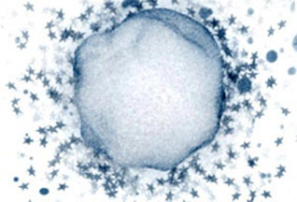
Укажите предложение с деепричастным оборотом.
Флотилия, не замеченная неприятелем, приступила к высадке.
Не замечая меня, лебеди плавали у берега.
Отошедший от станции поезд резко затормозил.
Наевшись, вороненок успокоился.

Slide 5
Укажите предложение с деепричастным оборотом.
Только мальвы, да ноготки, да крученый паныч цвели кое-где по дворам.
Не небесам чужой отчизны - я песни родине слагал.
Надя проснулась и пошла к себе наверх легла и тотчас уснула.
На этой ветке, тесно прижавшись друг к другу, сидят измокшие пчёлы.

Slide 6
Укажите предложение с деепричастным оборотом.
Первая моя московская осень, теплая и приветливая, стояла долго.
Заработав денег, мы поедем морем до Батума.
Направо лежала равнина, такая же ровная и безграничная, как небо
Не небесам чужой отчизны - я песни родине слагал.

Slide 7
МОЛОДЦЫ!

